Slide 1

软件学院本科毕设中期答辩
网站访客唯一性识别和智能流控方案的设计与实现
答辩人：江一帆 17373281
Notes:
亮亮图文旗舰店
https://liangliangtuwen.tmall.com

Slide 2
CONTENTS
目录
01
项目背景及目标
自强不息
厚德载物
02
项目主要技术
03
项目需求分析
04
系统设计
05
完成情况与后续任务

Slide 3
01
项目背景及目标
分析清华大学出版社提出的项目具体需求
设计方案的架构与数据库
项目目标
项目背景
项目来源
提取访客数据，整理系统需要的信息
随着互联网的发展与移动设备的普及，一位用户可能使用多台不同的设备或经由不同的浏览器访问相同的网站。
网络爬虫也被频繁地用于获取网络数据，可能导致网站核心内容被复制等问题。
清华大学出版社作为国内领先的综合性教育与专业出版机构，其网站在用户的唯一性识别以及反恶意爬虫等方面都有较高的需求。
本课题的目标是根据清华大学出版社的实际需求，设计并实现一个识别用户身份与爬虫，并进行网站流量控制的方案。
通过IP地址、浏览器Fingerprint等信息对访客进行标记，通过接口请求频率以及身份标识一致性对爬虫进行识别，将用户、爬虫、用户表示信息等存储在前后端数据库中。
通过对访问频率过高的用户设置请求限制的方式，达到网站流量控制的目的。
论文课题由北京航空航天大学软件学院吕云翔老师提出。
课题来源于吕老师于清华大学出版社联系到的对于识别用户唯一性、限制恶意爬虫爬取网站内容的实际需求。
识别访客身份，并在数据库中标记
设计规律判断方法，识别爬虫进行
限制频繁访问的接口的请求次数或频率
测试并完善方案，总结并撰写论文
主要任务
北京航空航天大学

Slide 4
02
项目主要技术
本项目的主要技术来自网站获取用户数据、用户识别、爬虫识别、数据整理、访问限制。
用户标识数据
使用browser对象中的window、navigator、screen。fingerprint、字体、时区、语言、IP地址等数据。
网站前端数据库
采用NoSQL型数据库IndexedDB，使用Dexie封装的API来简化对IndexedDB的操作。
网站后端数据库
为了与前端数据库IndexedDB匹配，采用同为NoSQL型数据库的MongoDB。
后端与服务器端
在后端采用Node.js，对MongoDB的增删改查操作进行了封装。服务器端采用高性能轻量级Web和反向代理服务器Nginx。
版本控制与依赖管理
使用GitHub完成项目代码、说明文档和版本的管理。
使用CDN与NPM进行第三方的依赖管理。
北京航空航天大学

Slide 5
03
项目需求分析
需求分析
本项目的需求可分为如下几部分：记录用户标识数据、标记用户、记录用户请求数据、标记爬虫以及设置接口访问限制。
项目的用例图如右图所示。
1
北京航空航天大学

Slide 6
03
项目需求分析
记录用户身份数据
标记用户
用例名称 | 记录用户身份数据
简要描述 | 该用例描述了系统记录用户身份数据的过程
参与者 | 网站管理员
涉众 | 用户
前置条件 | 用户进入到网站
后置条件 | 记录成功后进行用户标记
基本事件流 | 用户进入网站 系统收集用户身份数据，包括useragent、ip地址、fingerprint等。（A-2）
备选事件流 | A-2 存在无法获取的数据 以undefined代替
用例名称 | 标记用户
简要描述 | 该用例描述了系统根据获取的数据标记用户的过程
参与者 | 网站管理员
涉众 | 无
前置条件 | 已经获得用户身份数据
后置条件 | 标记成功后保存到数据库中
基本事件流 | 传入收集到的用户浏览器等信息 根据数据区分用户后，存入IndexedDB中，并同步到MongoDB。（B-2）
备选事件流 | B-2 同一用户已存在 检查数据是否重复 添加不重复的新数据
北京航空航天大学

Slide 7
03
项目需求分析
记录用户请求数据
标记爬虫
用例名称 | 记录用户请求数据
简要描述 | 该用例描述了系统记录用户请求数据的过程
参与者 | 网站管理员
涉众 | 用户
前置条件 | 用户进入到网站
后置条件 | 记录成功后进行爬虫标记
基本事件流 | 用户进入网站 系统收集用户请求数据，包括请求的header、请求的频率等。（C-2） 计算请求的频率
备选事件流 | 记录用户请求数据
用例名称 | 标记爬虫
简要描述 | 该用例描述了系统根据获取的数据标记爬虫的过程
参与者 | 网站管理员
涉众 | 无
前置条件 | 已经获得用户请求数据
后置条件 | 标记成功后保存到数据库中
基本事件流 | 传入收集到的用户请求信息 根据信息进行频率、合法性等检查以区分爬虫 区分爬虫后，存入MongoDB中。（D-2）
备选事件流 | D-2 同一用户已存在 检查数据是否重复 更新请求频率、访问限制等信息
北京航空航天大学

Slide 8
03
项目需求分析
设置访问限制
用例名称 | 设置访问限制
简要描述 | 该用例描述了系统根据爬虫标记限制访问的过程
参与者 | 网站管理员
涉众 | 无
前置条件 | 已经完成爬虫标记
后置条件 | 无
基本事件流 | 传入需要限制的用户数据。 根据数据对请求进行限制。（E-2）
备选事件流 | E-2 同一用户已存在 更新限制信息
北京航空航天大学

Slide 9
04
系统设计
用户识别
爬虫识别
访问限制
用户识别部分采用IP地址与浏览器fingerprint相结合的方式。
Fingerprint是通过获取浏览器具有辨识度的信息，进行计算得出的哈希值。
其他特征值也被保存在数据库中，便于进一步区分。
爬虫识别的部分，采用设置阈值、HTTP请求检测的方式。
通过记录时间段内的请求次数以及最近的访问时间，标记访问过于频繁的用户。对于请求中身份信息不匹配的用户也进行标记。
去除白名单用户后，限制其他受标记用户的频率与次数。
在访问限制部分，过时的用户代理、过时的浏览器版本、不合理的海外IP、不合理的Referer都会被特别标记，在需要时可以在这些方面设置更为严格的限制策略。
北京航空航天大学

Slide 10
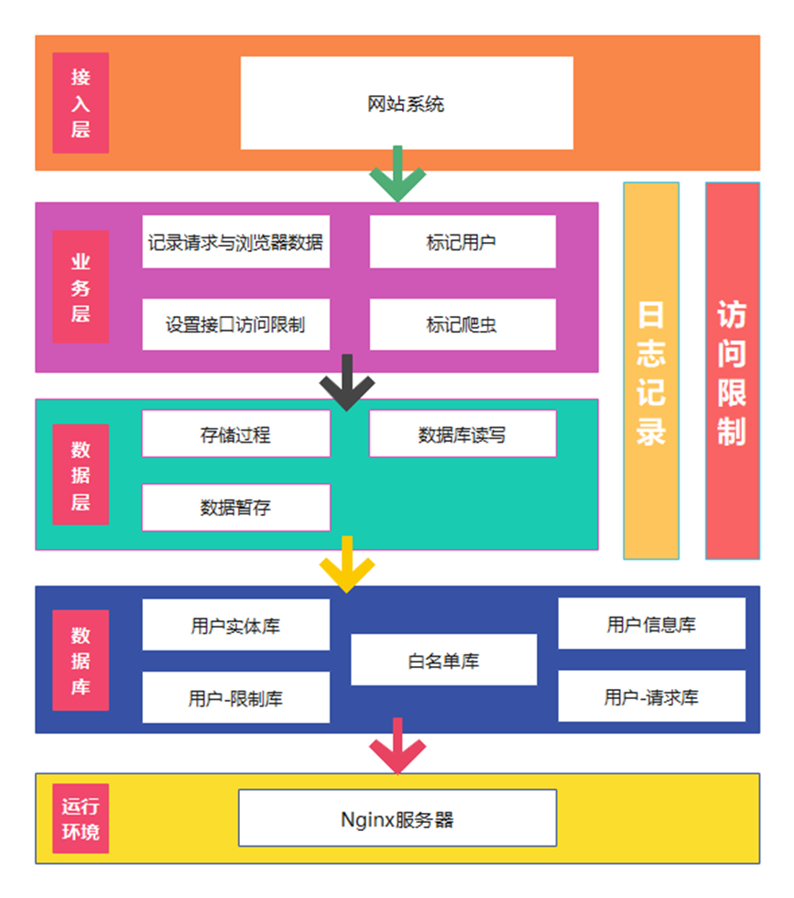
04
系统设计
架构
本系统以SDK的形式接入其他网站系统使用。
根据需要设计构建用户数据库、用户信息库、用户请求库、用户-限制数据库和白名单库。
表名 | 数据说明 | 功能说明
users | 存储fingerprint与ip | 将fingerprint作为用户身份的标记
fingerprints | 存储fingerprint、User Agent、核心数、时区、语言、字体、分辨率等 | 存储其他表征用户的特征值
userfreqs | 存储用户在时间段内的访问次数、上一次访问时间等 | 用于计算用户访问频率等，判断是否爬虫
blocks | 存储用户与限制时间 | 用于限制用户请求
whilelists | 存储白名单用户 | 用于放行可能会被识别为爬虫的白名单用户

Slide 11
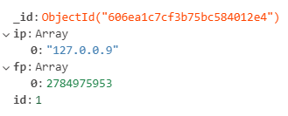
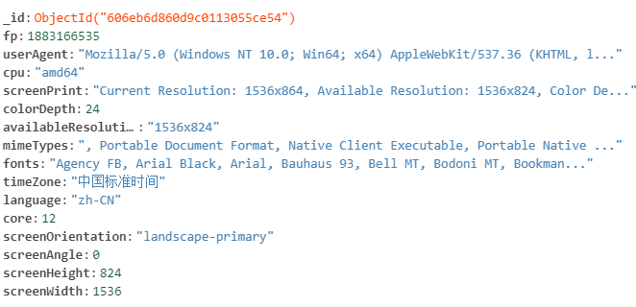
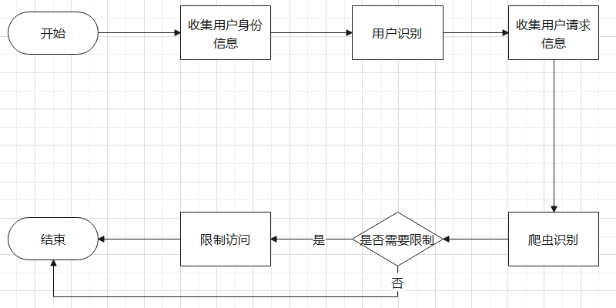
04
系统设计
系统流程
系统整体流程如图所示。

Slide 12
05=5
完成情况与后续任务
开始日期 | 结束日期 | 工作内容 | 完成情况 | 可能的改动
2020.11.17 | 2020.11.26 | 与清华大学出版社负责人沟通确认需求，同时进行访客识别与流量控制方法的调研。 | 完成 | 无
2020.11.27 | 2020.12中旬 | 了解国内外研究现状。撰写开题报告，准备开题答辩。 | 完成 | 无
2020.12下旬 | 2020.12.31 | 明确需求细节。搭建开发环境。 | 完成。进度不完全相同，在开发过程中有所改动。 | 无
2021.01.01 | 2021.02.01 | 设计用户唯一性识别与智能流控具体方案。设计数据库。完成初步数据清洗。 | 完成。进度不完全相同，穿插在不同部分的开发中完成。 | 各部分之间衔接可以优化
2021.02.01 | 2021.03.01 | 完成用户识别部分编码工作。 | 完成 | 数据存储可以优化
2021.03.01 | 2021.04.01 | 完成爬虫识别部分编码工作。 | 完成 | 无
开始日期 | 结束日期 | 工作任务 | 完成计划
2020.04.01 | 2020.04.18 | 完成服务器端请求限制，整合系统功能。 | 编码实现，进行中。
2020.04.18 | 2021.04.30 | 测试并交付清华大学出版社。完善毕业设计论文。
北京航空航天大学

Slide 13
06=5
参考文献
[1] Edward Roberts.Bad Bot Report 2020: Bad Bots Strike Back[R].San Mateo：Imperva,2020.
[2] 林中明.基于Hadoop的Web用户识别与新闻智能推荐算法研究[D].郑州：战略支援部队信息工程大学,2018.
[3] 伏康，杜振鹏.网站反爬虫策略的分析与研究[J].电脑知识与技术，2019(28)：28-30.
[4] 张晔，孙光光，徐洪云，庞婷，曲潇洋.国外科技网站反爬虫研究及数据获取对策研究[J].竞争情报，2020(01)：24-28.
[5] Y. Liu, Z. Yang, J. Xiu, C. Liu. Research on an anti-crawling mechanism and key algorithm based on sliding time window[A]. In: 2016 4th International Conference on Cloud Computing and Intelligence Systems (CCIS)[C].Beijing: IEEE, 2016: 220-223
[6] W. Zhu, J. Qin, R. Kong, H. Lin, Z. He. A System Framework for Efficiently Recognizing Web Crawlers[A]. In: IEEE SmartWorld 2018 Organizing and Program Committees. 2018 IEEE SmartWorld [C].Guangzhou: IEEE, 2018: 1130-1133
[7] H. Wang, C. Li, L. Zhang, M. Shi.Anti-Crawler strategy and distributed crawler based on Hadoop[A]. In: 2018 IEEE 3rd International Conference on Big Data Analysis(ICBDA)[C]. Shanghai: IEEE, 2018: 227-231
[8] P. Lewandowski, M. Janiszewski, A. Felkner. SpiderTrap—An Innovative Approach to Analyze Activity of Internet Bots on a Website[J]. IEEE Access,2020, 8: 141292-141309
[9] G. Neelima, S. Rodda. Predicting user behavior through sessions using the web log mining[A]. In: 2016 International Conference on Advances in Human Machine Interaction (HMI) [C]. Doddaballapur: IEEE, 2016:1-5
[10] 刘洋. 基于网页浏览行为的反爬虫研究[J]. 现代计算机(专业版)，2019(07)：50-60+70.

Slide 14
谢谢
请老师们批评指正
答辩人：江一帆 17373281
Notes:
亮亮图文旗舰店
https://liangliangtuwen.tmall.com

